Slide 1
Báo cáo giữa kì DAST: quét động web app staging bằng công cụ (chỉ báo cáo & khuyến nghị)
TRƯỜNG ĐẠI HỌC TÀI NGUYÊN VÀ MÔI TRƯỜNG
THÀNH PHỐ HỒ CHÍ MINH
KHOA CÔNG NGHỆ THÔNG TIN
Sinh viên thực hiện: 1150080059
Họ tên: Trần Nguyễn Minh Khôi
Lớp: 11_ĐH_CNPM1
Khóa: 11
Giáo viên hướng dẫn: ThS. Phạm Trọng Huynh

Slide 2
Phần 1: Tổng quan dự án
1.1. Giới thiệu ứng dụng được kiểm thử:
Website thương mại điện tử dành cho người sử dụng (User), người bán hàng (Seller), người quản trị (Admin).
Website bán đồ công nghệ như điện thoại, laptop, máy tính bảng,.....
Có các chức năng cơ bản đăng ký, đăng nhập, thêm giỏ hàng, thanh toán,…..

Slide 3
Phần 1: Tổng quan dự án
1.2. Mục tiêu của việc thực hiện dự án:
Kiểm thử các lỗi bằng phương pháp thủ công.
Kiểm thử các lỗ hỏng bảo mật bằng tool.
Tìm phương pháp xử lý các bug.
Học thêm kiểm thử hộp trắng, kiểm thử hộp đen,…..
Hoàn thành đồ án môn học “Đảm bảo chất lượng và kiểm thử phần mềm”.

Slide 4
Phần 1: Tổng quan dự án
1.3. Công nghệ/nền tảng của ứng dụng:
Sử dụng Typescript để xây dựng website.
Sử dụng visual studio code làm nơi viết và chỉnh sửa mã nguồn.
Sử dụng draw.io để phân tích thiết kế.
Sử dụng ZAP để kiểm thử bảo mật lộ hỏng.
Sử dụng cơ sở dữ liệu MongoDB.
Sử dụng Cloudinary để lưu trữ hình ảnh.

Slide 5
Phần 1: Tổng quan dự án
1.4. Thời gian dự kiến kiểm thử:
Từ ngày 15.1.2026 đến 1.2.2026 hoàn thành báo cáo giữa kì.
Từ ngày 1.3.2026 đến 17.3.2026 kiểm thử và chỉnh sửa báo cáo.

Slide 6
Phần 2: Phân tích yêu càu và phạm vi kiểm thử
2.1. Danh sách các chức năng của ứng dụng (Feature List):
Đăng ký tài khoản.
Đăng nhập tài khoản.
Tìm kiếm sản phẩm.
Xem sản phẩm.
Giỏ hàng.
Tài khoản của tôi.
Đổi mật khẩu.
Thanh toán.
Liên hệ.
Tạo sản phẩm mới.
Quản lý sản phẩm.
Đơn hàng.
Quản lý người dùng.
Biểu đồ tổng quát.

Slide 7
Phần 2: Phân tích yêu càu và phạm vi kiểm thử
2.2. Xác định phạm vi kiểm thử (In scope/ Out of scope):
Kiểm thử các chức năng chính.
Kiểm thử trên trình duyệt chrome với hệ điều hành Windows và thiết bị Laptop.
Một vài tính năng chưa hoàn thành.

Slide 8
Phần 2: Phân tích yêu càu và phạm vi kiểm thử
2.3. Đối tượng kiểm thử:
Các chức năng như đăng ký tài khoản, đăng nhập tài khoản, thanh toán,….
Giao diện người dùng như button thêm giỏ hàng, form nhập sản phẩm,….
Kiểm thử các lỗi không mong muốn hoặc không đúng yêu cầu từ ban đầu đề ra.
Kiểm thử lỗi bảo mật thông tin.

Slide 9
Phần 3: Kế hoạch kiểm thử
3.1. Mục tiêu kiểm thử:
Đảm bảo các chức năng của hệ thống được hoạt động như ban đầu đề ra.
Phát hiển và ghi nhận các lỗi phát sinh hoặc không đúng theo yêu cầu.
Đảm bảo tính bảo mật thông tin, tránh các lỗi có thể rò rỉ hoặc truy cập trái phép dữ liệu người dùng.
Đảm bảo hệ thống được hoạt động ổn định và đúng yêu cầu chức năng trước khi đưa vào sử dụng.
Khắc phục kịp thời các lỗi đã phát hiện ra và đưa ra biện pháp ngay lập tức.

Slide 10
Phần 3: Kế hoạch kiểm thử
3.2. Chiến lược kiểm thử (Test Strategy):
- Đầu tiên là phân tích yêu cầu hệ thống để xác định các chức năng cần kiểm thử. Sau đó xác định phạm vi và mục tiêu kiểm thử. Tiếp đến là lựa chọn phương pháp như kiểm thử hộp đen, kiểm thử hộp trắng,…. Xác định mức kiểm thử rồi chuẩn bị môi trường và công cụ kiểm thử. Viết test case và thực hiện kiểm thử. Sau đó ghi nhận và quản lý lỗi. Cuối cùng, viết báo cáo kết quả kiếm thử.

Slide 11
Phần 3: Kế hoạch kiểm thử
3.3. Môi trường kiểm thử:
Ngôn ngữ: TypeScript.
IDE: Visual Studio Code.
Database: MongoDB.
Lưu trữ hình ảnh: Cloudinary .
Công cụ bảo mật: OWASP ZAP.

Slide 12
Phần 3: Kế hoạch kiểm thử
3.4. Tiêu chí bắt đầu kiểm thử:
Sau khi hệ thống và website đã hoàn thành các chức năng.
Cài đặt công cụ hỗ trợ kiểm thử bảo mật OWASP ZAP đã được cài đặt và sử dụng.
Test case và kế hoạch kiểm thử được xây dựng.
Dữ liệu kiểm thử được chuẩn bị.

Slide 13
Phần 3: Kế hoạch kiểm thử
3.5. Tiêu chí kết thúc kiểm thử:

Slide 14
Phần 3: Kế hoạch kiểm thử
3.6. Rủi ro và biện pháp xử lý:
Rủi ro: Phát sinh vài lỗi không đúng như yêu cầu.
Biện pháp: Ghi nhận lỗi và gửi để phát triển sửa lỗi.
Rủi ro: Các lỗi bảo mật thông tin hệ thống.
Biện pháp: Sửa các lỗi bảo mật và kiểm tra lại hệ thống.
Rủi ro: Yêu cầu hệ thống thay đổi trong quá trình kiểm thử.
Biện pháp: Cập nhật test case và kế hoạch kiểm thử.

Slide 15
Phần 3: Kế hoạch kiểm thử
3.7. Lịch trình thực hiện:

Slide 16
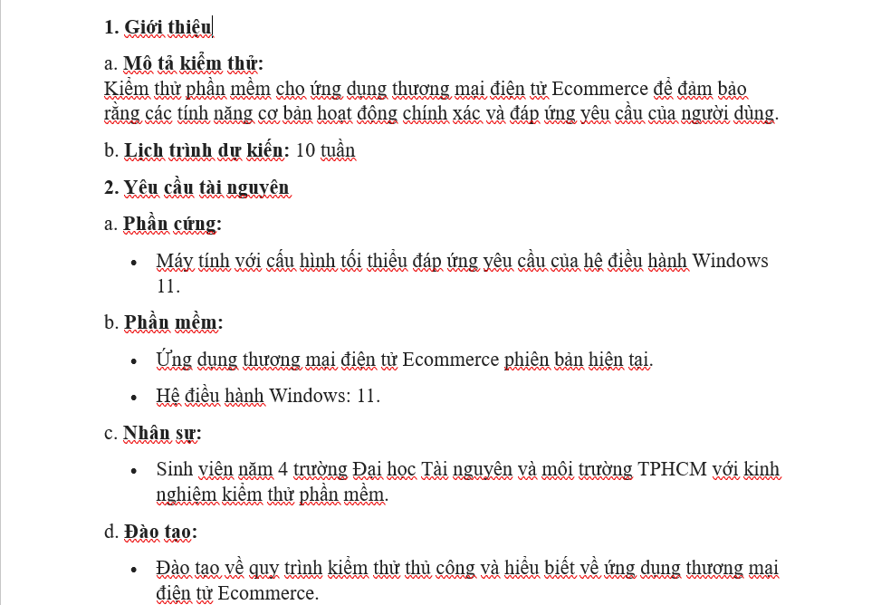
Phần 4: Thiết kế ca kiểm thử
4.1. Kỹ thuật kiểm thử hộp đen:
4.1.1. Kế hoạch kiểm thử:

Slide 17
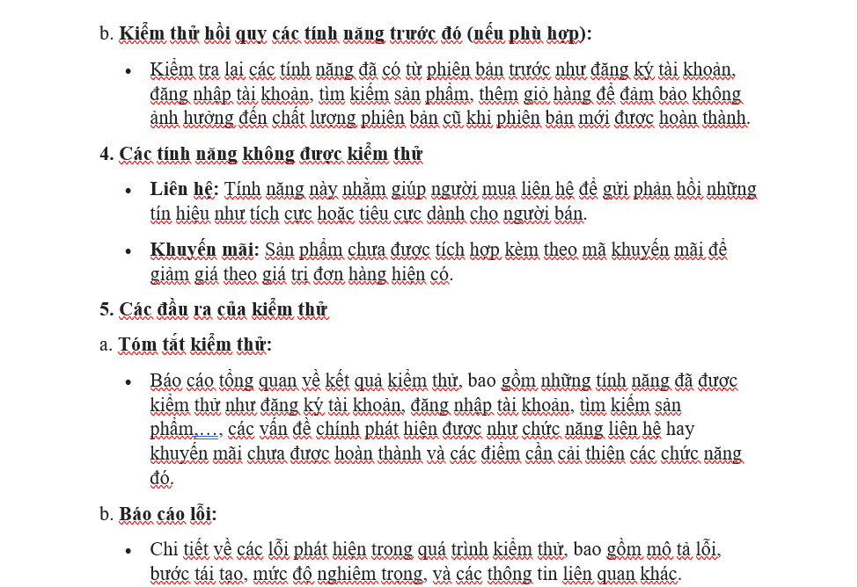
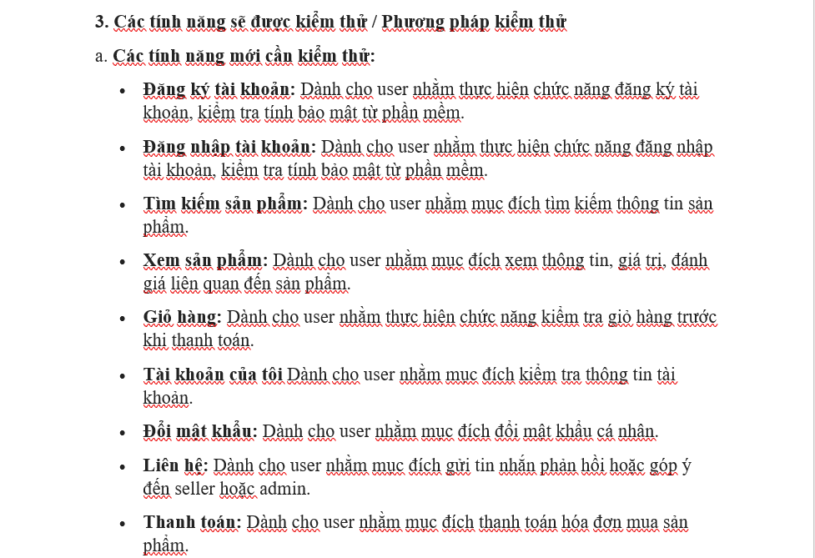
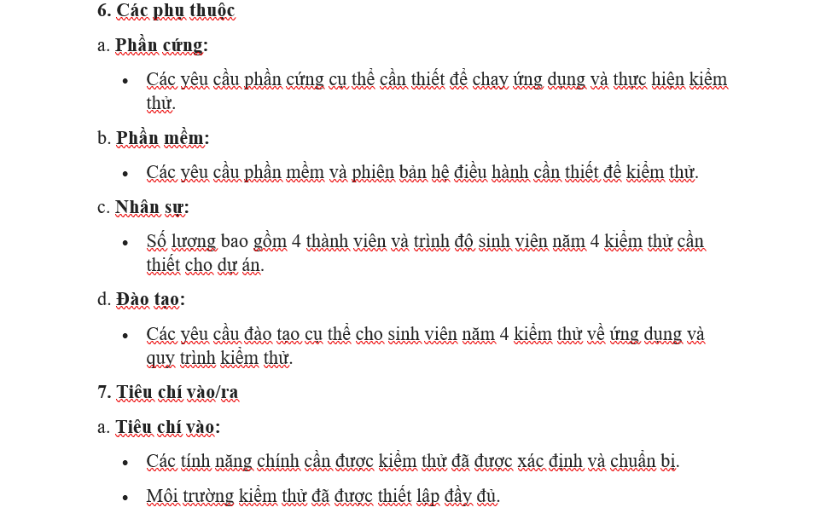
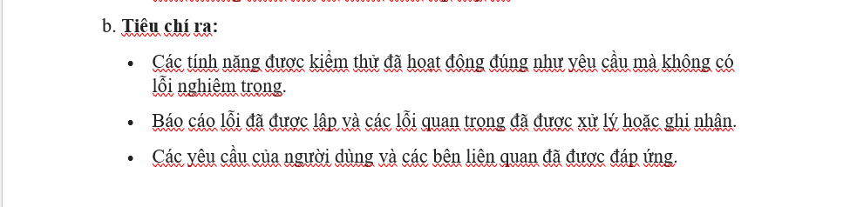
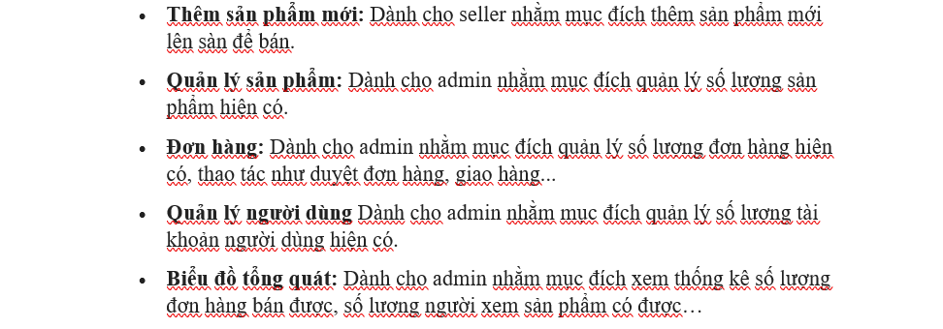
Phần 4: Thiết kế ca kiểm thử
4.1. Kỹ thuật kiểm thử hộp đen:
4.1.1. Kế hoạch kiểm thử:

Slide 18
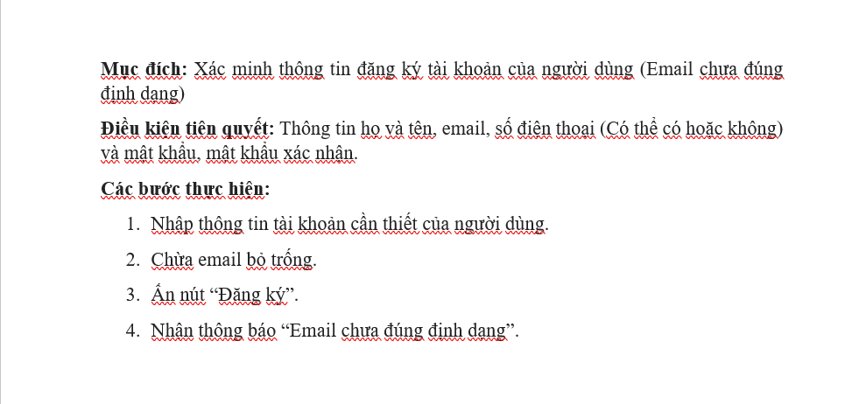
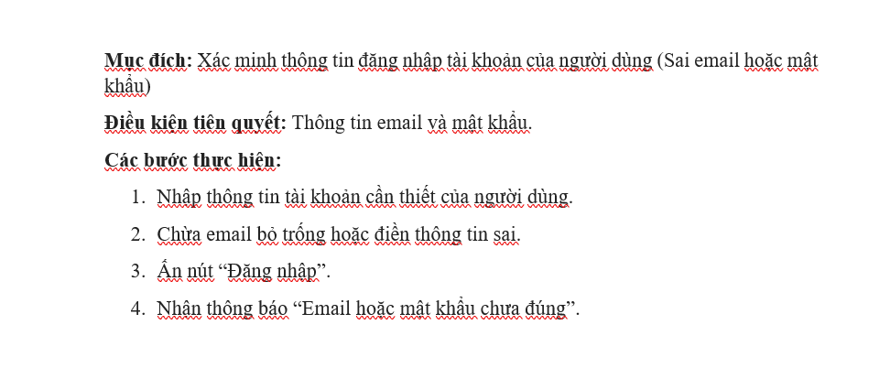
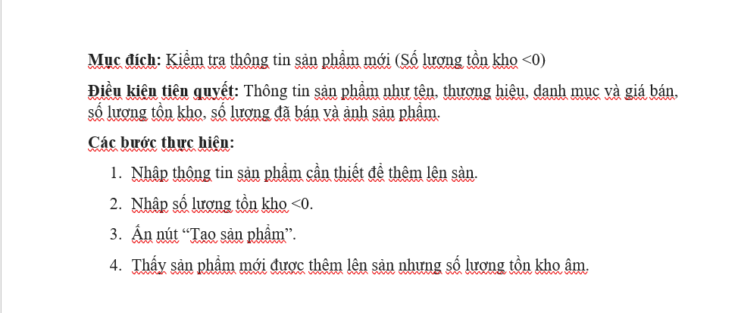
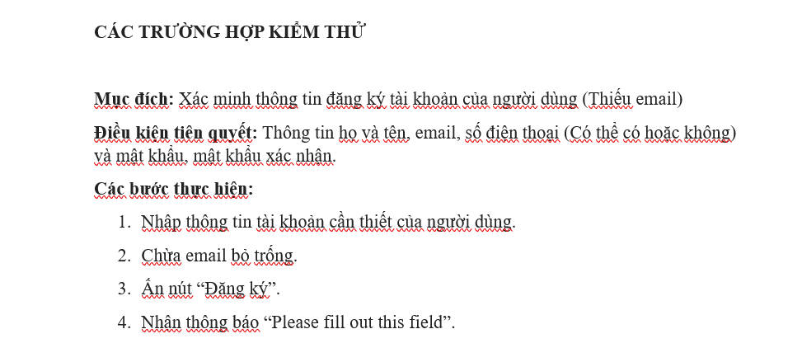
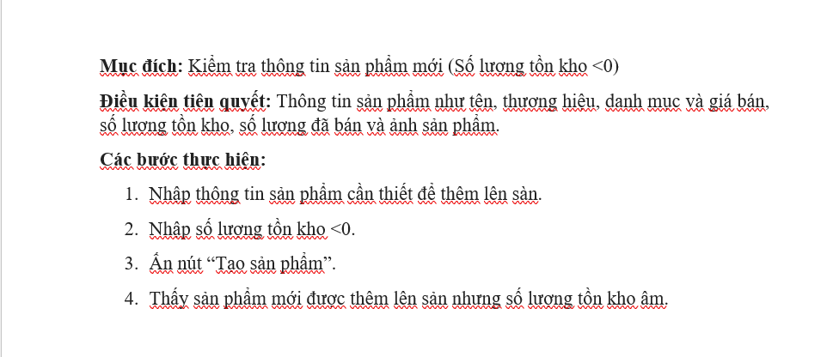
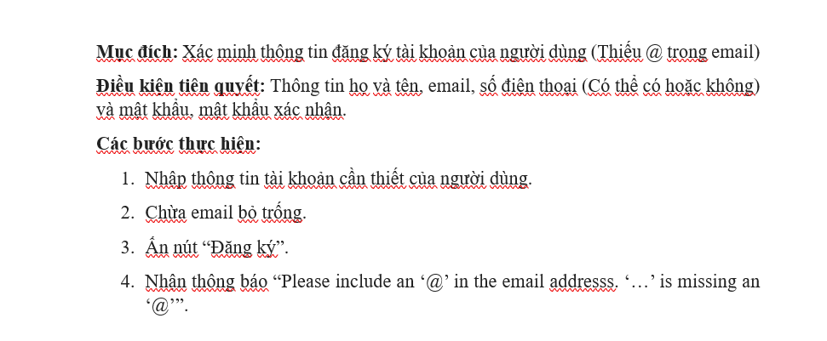
Phần 4: Thiết kế ca kiểm thử
4.1. Kỹ thuật kiểm thử hộp đen:
4.1.2. Trường hợp kiểm thử:

Slide 19
Phần 4: Thiết kế ca kiểm thử
4.1. Kỹ thuật kiểm thử hộp đen:
4.1.3. Báo cáo lỗi:

Slide 20
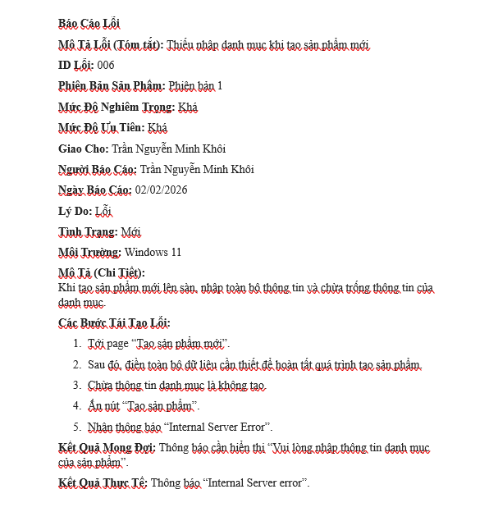
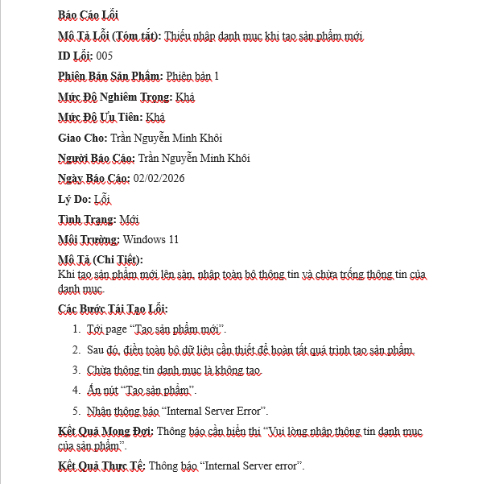
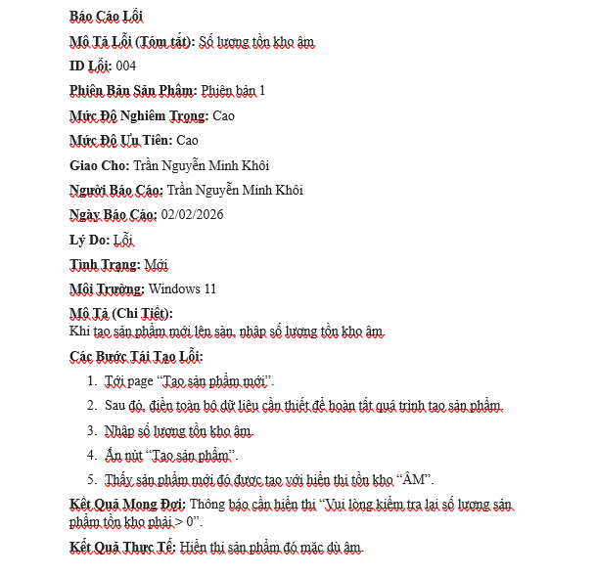
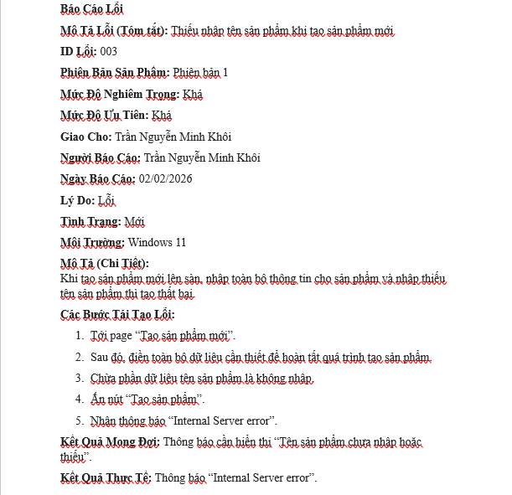
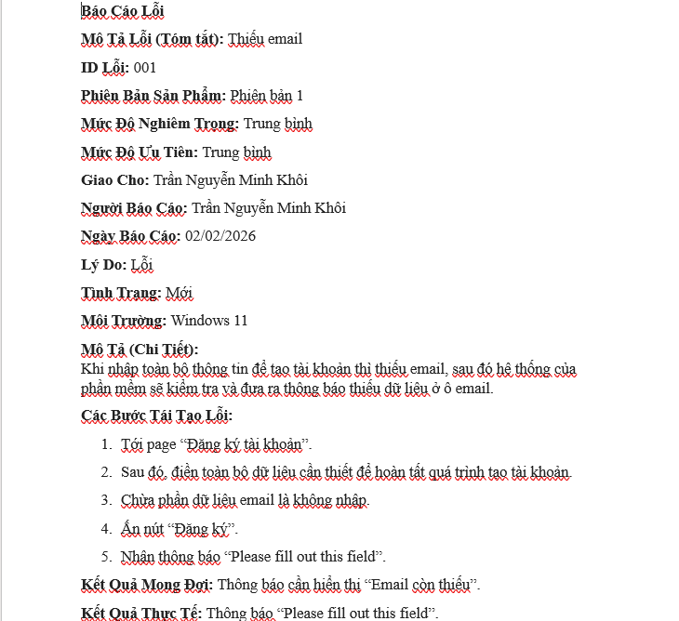
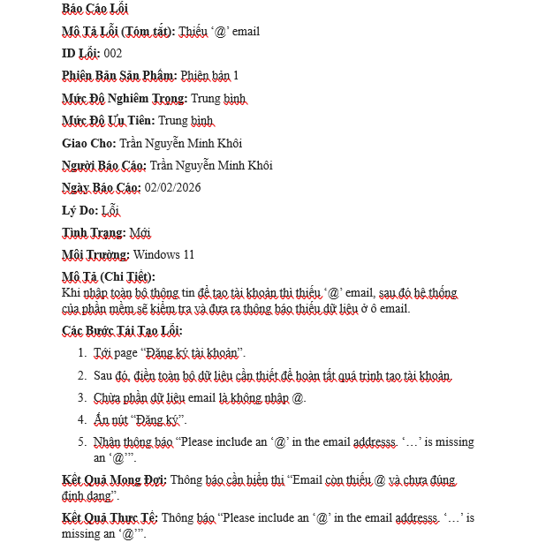
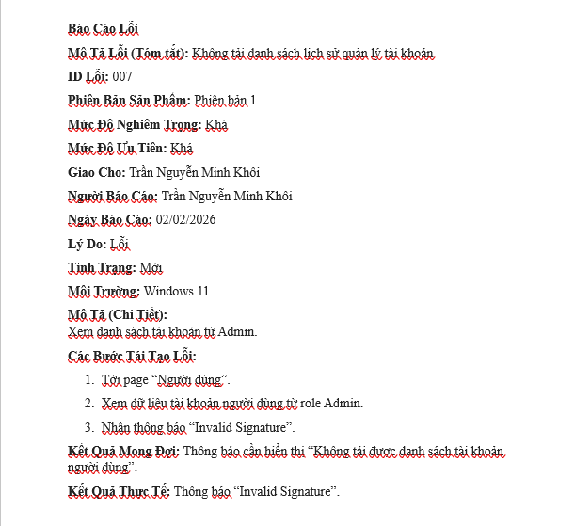

Slide 21
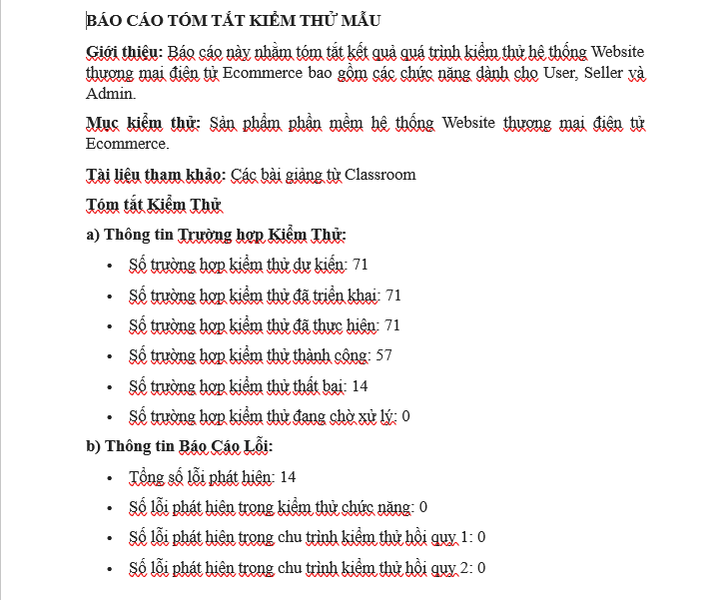
Phần 4: Thiết kế ca kiểm thử
4.1. Kỹ thuật kiểm thử hộp đen:
4.1.3. Tóm tắt báo lỗi:

Slide 22
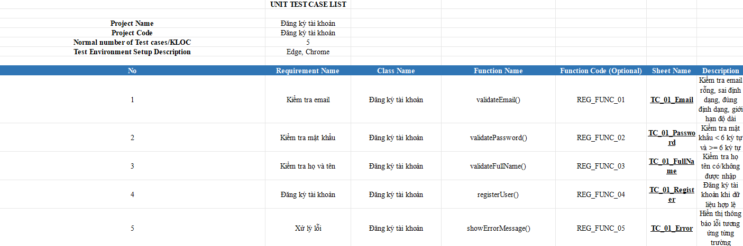
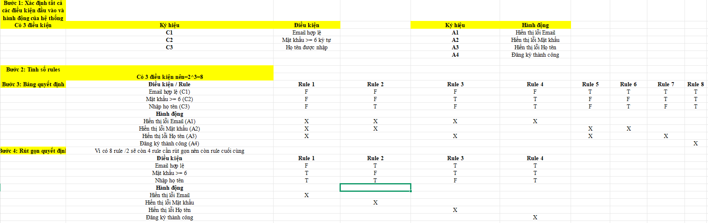
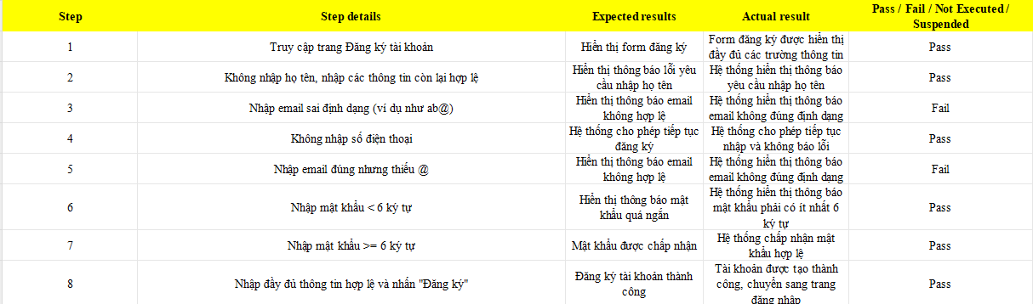
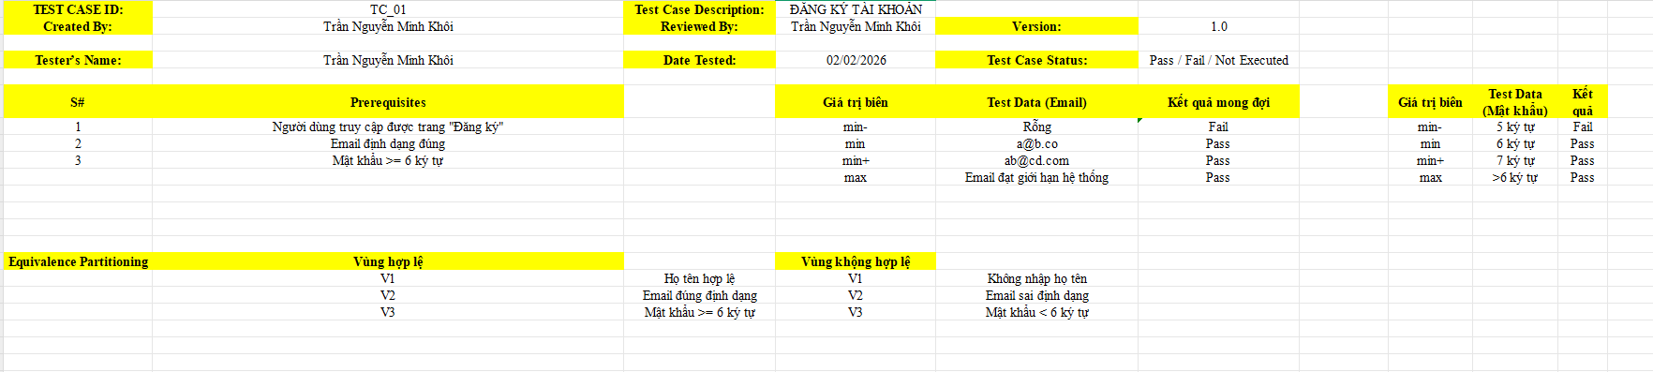
Phần 4: Thiết kế ca kiểm thử
4.2. Kỹ thuật kiểm thử hộp trắng:

Slide 23
Phần 4: Thiết kế ca kiểm thử
4.3. Bảng tổng hợp test case:

Slide 24
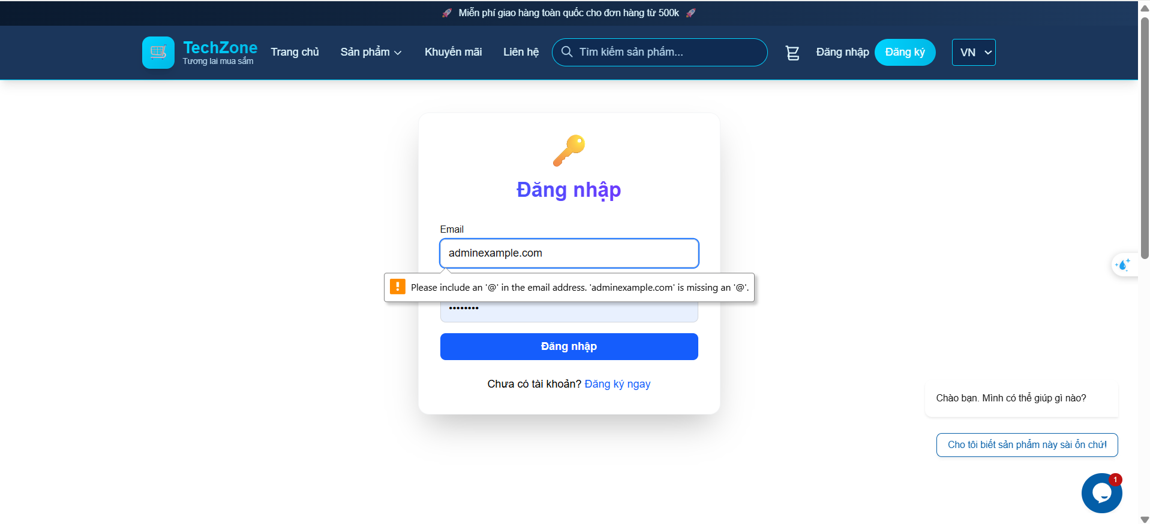
Phần 5: Thực thi kiểm thử
5.1. Kiểm thử chức năng (Functional Testing):
- Đăng nhập thiếu ‘@’

Slide 25
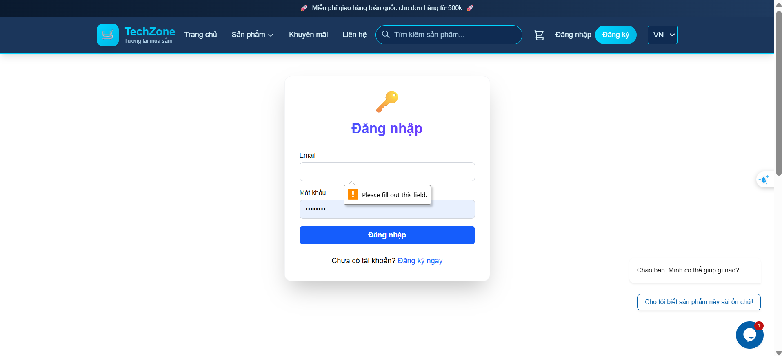
Phần 5: Thực thi kiểm thử
5.1. Kiểm thử chức năng (Functional Testing):
- Đăng nhập rỗng thông tin.

Slide 26
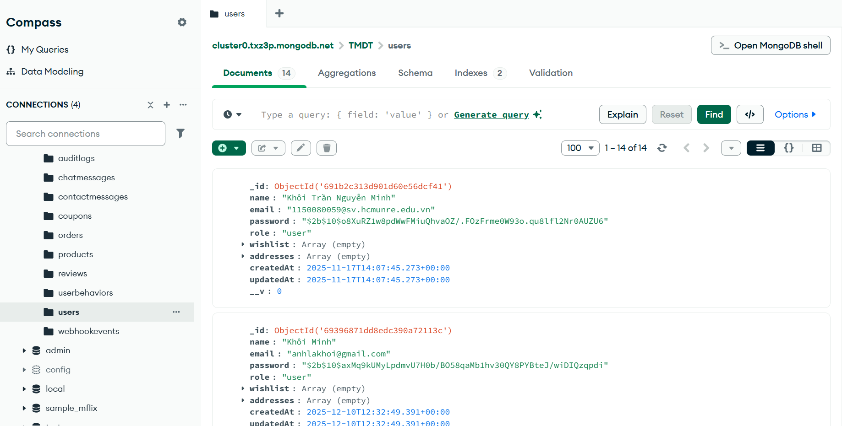
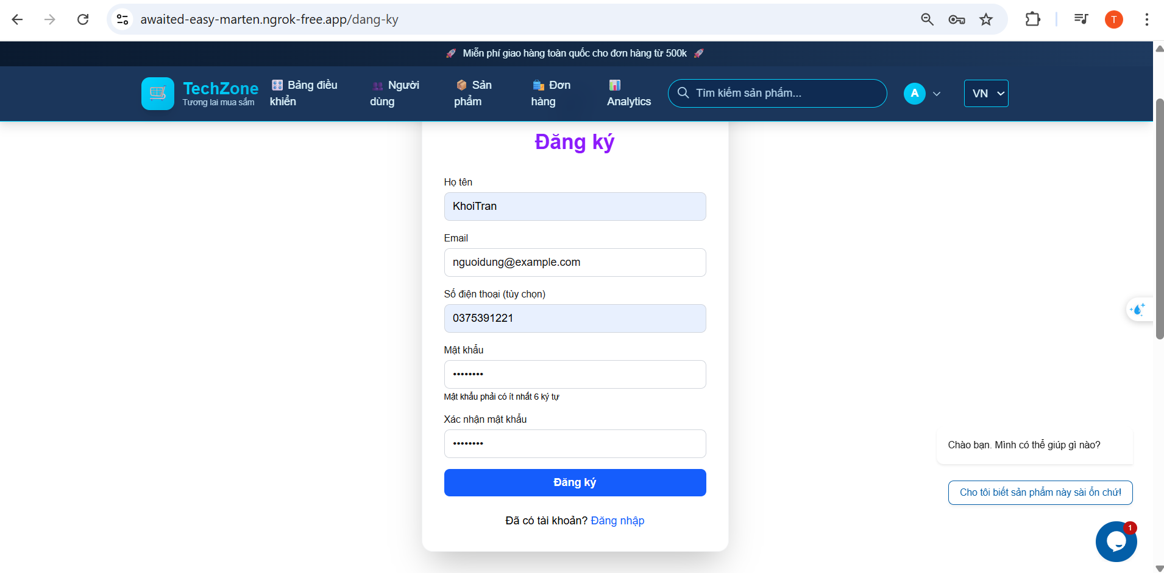
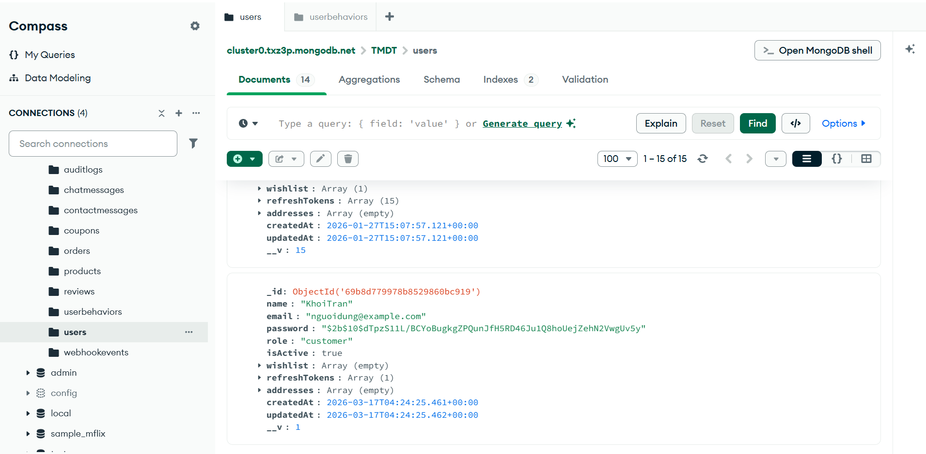
Phần 5: Thực thi kiểm thử
5.2. Kiểm thử tích hợp (Integration Testing):
- Tạo tài khoản:

Slide 27
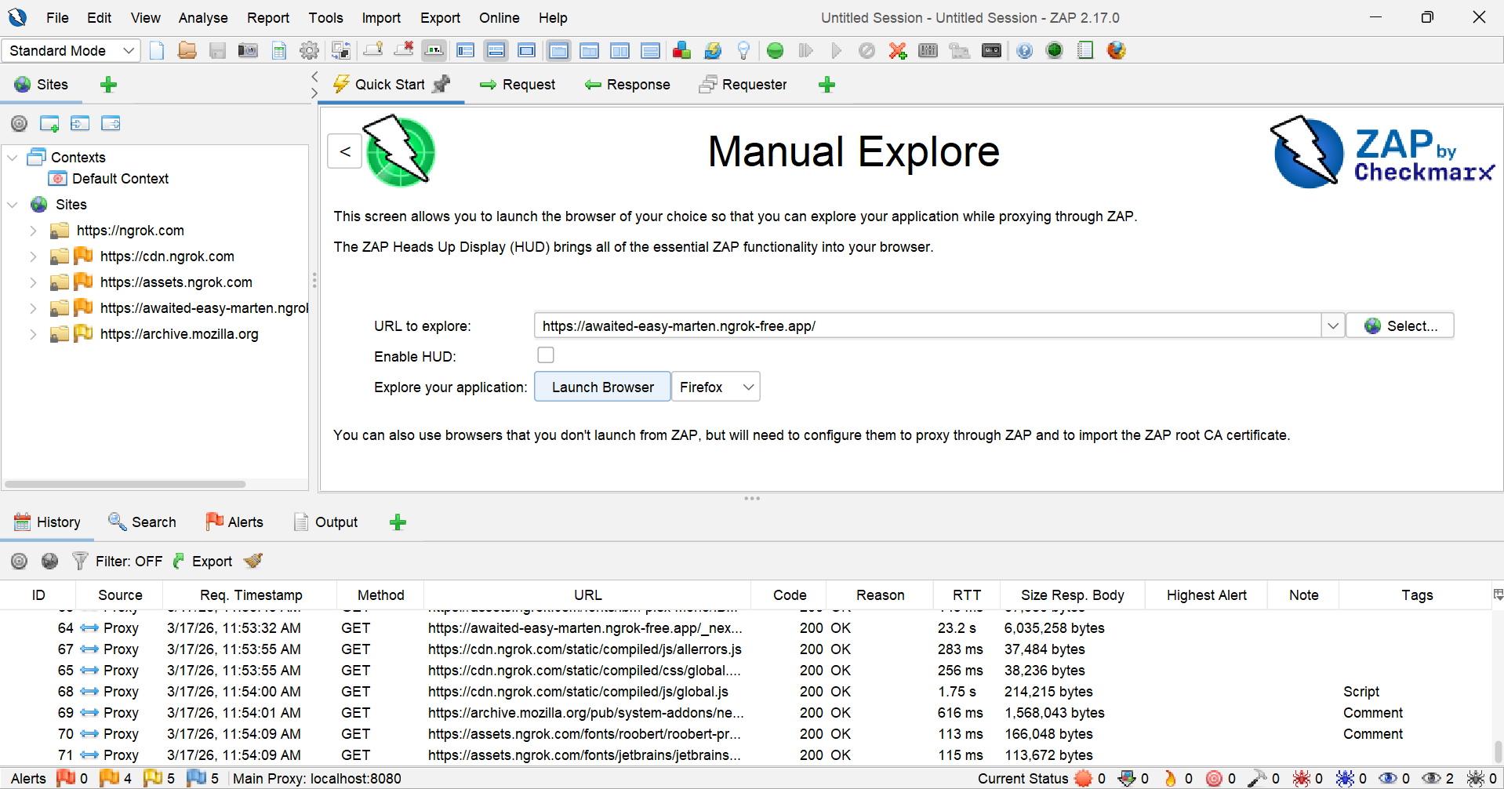
Phần 5: Thực thi kiểm thử
5.3. Kiểm thử hệ thống (System Testing):

Slide 28
Phần 5: Thực thi kiểm thử
5.4. Nếu có

Slide 29
Phần 6: Kiểm thử tự động
6.1. Công cụ sử dụng và lý do chọn:
Vì OWASP ZAP là công cụ mã nguồn mở và hoàn toàn miễn phí, giúp người dùng dễ dàng tiếp cận và sử dụng mà không tốn chi phí bản quyền.
OWASP ZAP là công cụ mã nguồn mở và hoàn toàn miễn phí, giúp người dùng dễ dàng tiếp cận và sử dụng mà không tốn chi phí bản quyền.
Công cụ có khả năng quét và phát hiện các lỗ hổng bảo mật thường gặp như: SQL Injection, Cross-Site Scripting (XSS), Security Misconfiguration, Broken Authentication, Các lỗ hổng trong danh sách OWASP Top 10.

Slide 30
Phần 6: Kiểm thử tự động
6.2. Các test script đã viết:

Slide 31
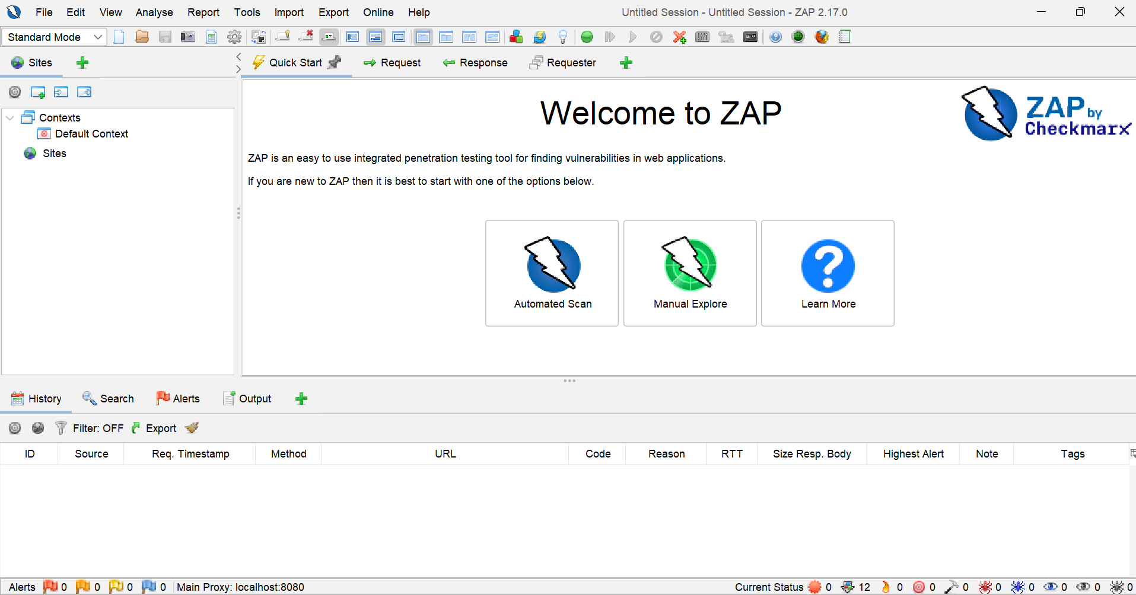
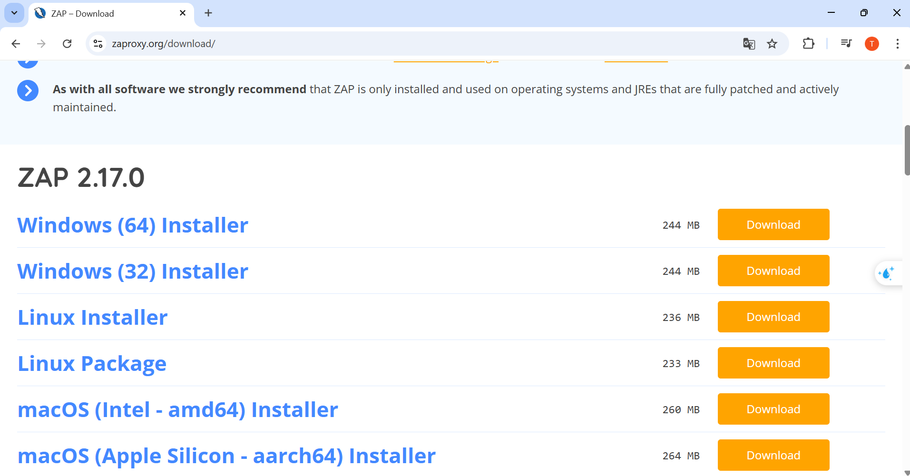
Phần 6: Kiểm thử tự động
6.3. Hướng dẫn cài đặt và chạy script:

Slide 32
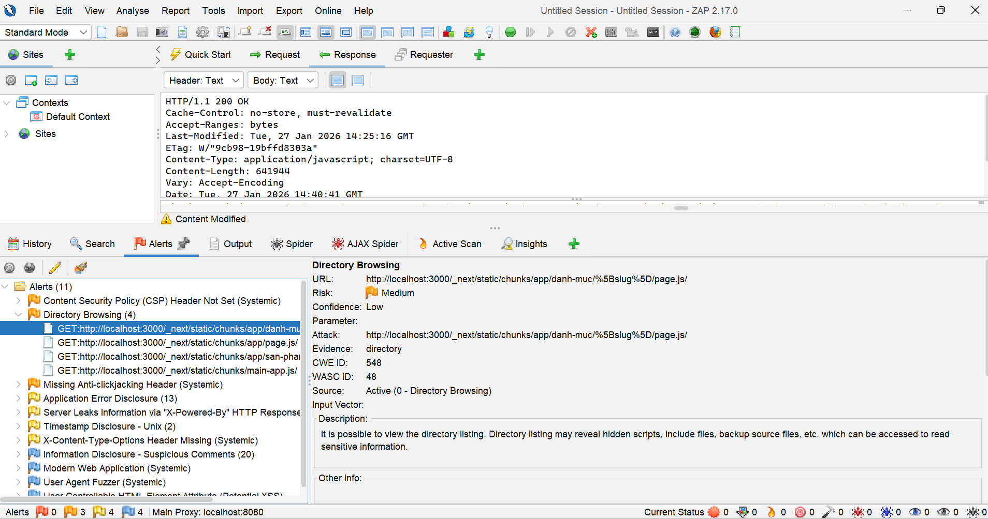
Phần 6: Kiểm thử tự động
6.4. Kết quả chạy tự động:
Tên cảnh báo: Directory Browsing(Duyệt thư mục)
Mức cảnh báo: Trung bình
Nội dung:
Biết cấu trúc thư mục bên trong (internal folder structure).
Phát hiện các file không được public cố ý (backup file, file config, file source code cũ, file test, file chứa secret tạm thời…).
Tìm tên file có pattern nhạy cảm (ví dụ: .env.local, config.js, users.json, database.sql.bak…).
Kết hợp với các lỗ hổng khác để tấn công sâu hơn.
Kết quả:
Việc lộ danh sách file vẫn được coi là information disclosure → vi phạm nguyên tắc least privilege và CWE-548.

Slide 33
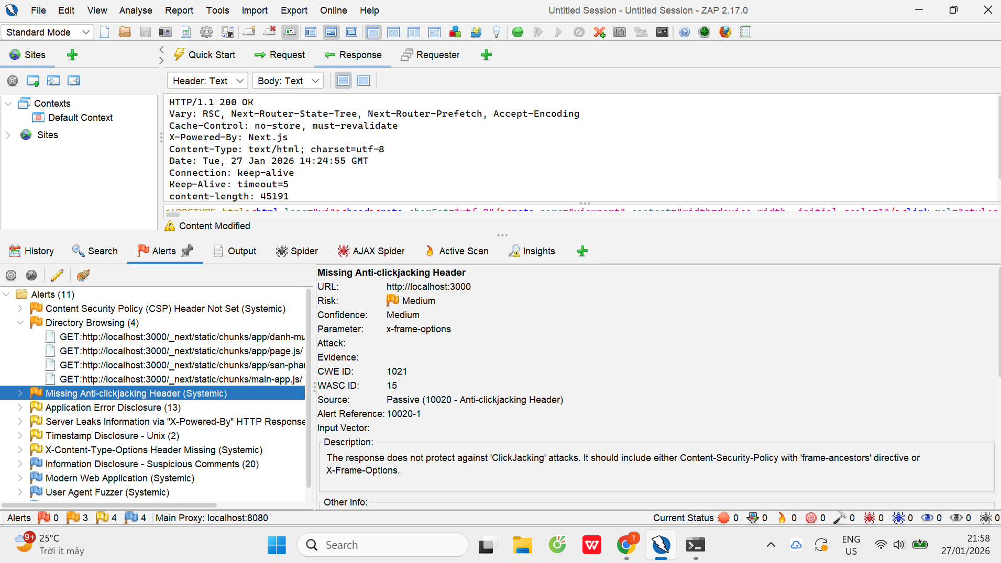
Phần 6: Kiểm thử tự động
6.4. Kết quả chạy tự động:
Tên cảnh báo: Missing Anti-clickjacking Header(Thiếu tiêu đề chống clickjacking)
Mức cảnh báo: Trung bình
Nội dung:
Clickjacking có thể dẫn đến social engineering nghiêm trọng nếu app có hành động nhạy cảm (login, payment, admin actions...).
Không phải critical như SQLi hay RCE, nhưng vẫn nguy hiểm nếu attacker kết hợp với lừa đảo (ví dụ: giả trang Facebook nhúng iframe ngân hàng của bạn).
CWE: 1021 (Improper Restriction of Rendered UI Layers or Frames).
WASC: 15.
Kết quả:
Next.js dev server (next dev) không tự động thêm các security header như X-Frame-Options hoặc CSP frame-ancestors (để tiện debug và phát triển).
Trong production (next build + next start, hoặc deploy Vercel/Netlify), Next.js cũng không thêm mặc định các header này → bạn phải config thủ công..

Slide 34
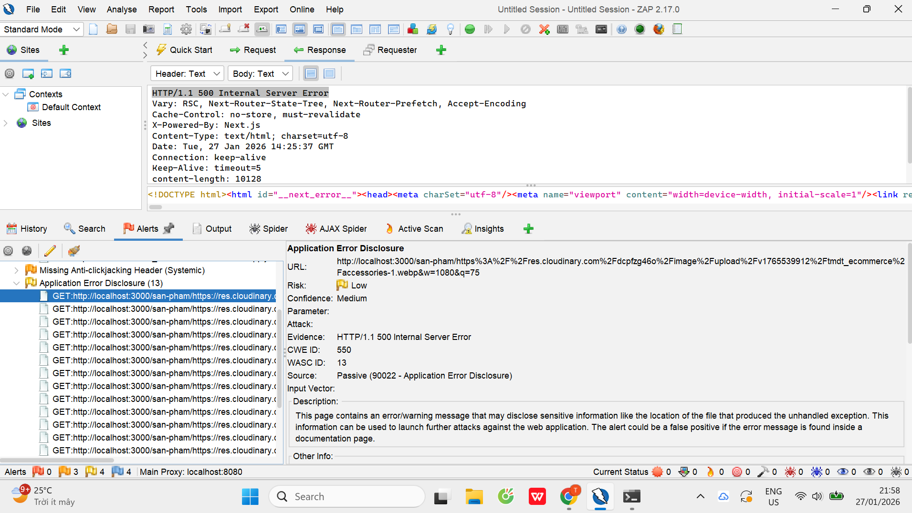
Phần 6: Kiểm thử tự động
6.4. Kết quả chạy tự động:
Tên cảnh báo: Application Error Disclosure(Tiết lộ lỗi ứng dụng)
Mức cảnh báo: Thấp
Nội dung:
Đang chạy development mode (next dev) → Next.js hiển thị full error page với chi tiết (stack trace, file path) để dev dễ debug.
Request bị lỗi: URL /san-pham/https://res.cloudinary.com/... (có lẽ là dynamic route [slug] hoặc catch-all, nhưng param bị encode sai → Cloudinary URL bị treat như path → gây exception khi render hoặc fetch image).
Next.js dev server trả 500 + full error HTML (thay vì JSON hoặc generic message).
ZAP detect string lỗi trong body → raise alert.Kết quả:
Next.js dev server (next dev) không tự động thêm các security header như X-Frame-Options hoặc CSP frame-ancestors (để tiện debug và phát triển).
Trong production (next build + next start, hoặc deploy Vercel/Netlify), Next.js cũng không thêm mặc định các header này → bạn phải config thủ công..
Kết quả:
Next.js tự động hide chi tiết lỗi (chỉ show generic "Internal Server Error" hoặc custom error page).
Không lộ stack trace/file path → alert này thường biến mất hoặc thành false positive.

Slide 35
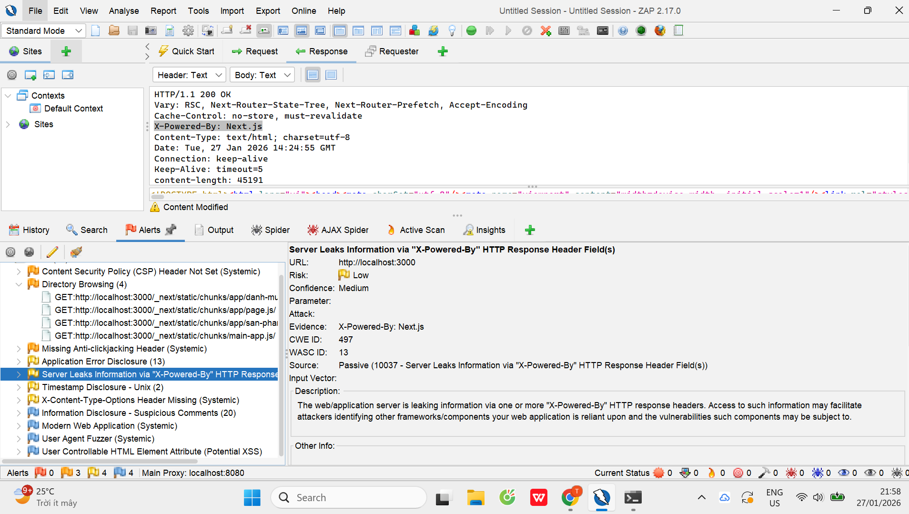
Phần 6: Kiểm thử tự động
6.4. Kết quả chạy tự động:
Tên cảnh báo: X-Powered-By header HTTP Response(Phản hồi HTTP tiêu đề X-Powered-By)
Mức cảnh báo: Thấp
Nội dung:
Next.js dev mode (next dev) và production đều thêm header này mặc định (từ phiên bản cũ đến mới nhất ~16.x).
Không phụ thuộc vào môi trường → bạn thấy ngay cả khi chạy next start.
Khuyến nghị:
poweredByHeader: false → tắt hoàn toàn header X-Powered-By.

Slide 36
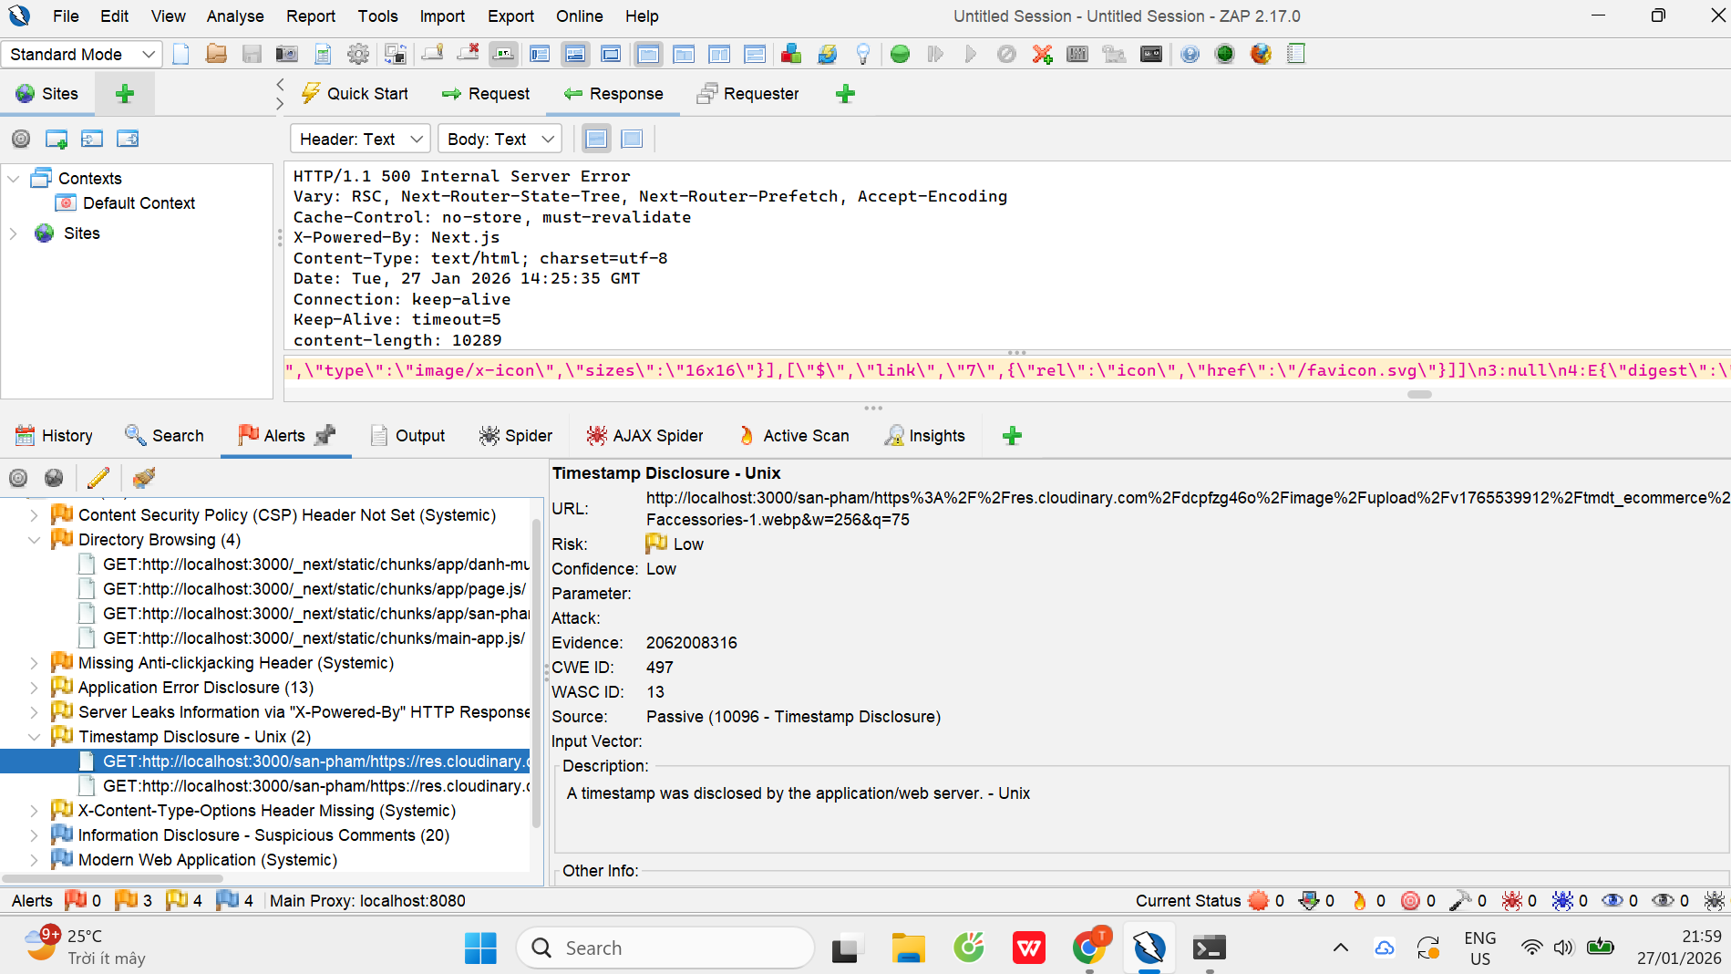
Phần 6: Kiểm thử tự động
6.4. Kết quả chạy tự động:
Tên cảnh báo: Timestamp Disclosure – Unix(Tiết lộ dấu thời gian - Unix)
Mức cảnh báo: Thấp
Nội dung:
Các request này gây 500 Internal Server Error (như ảnh trước: Application Error Disclosure).
Trong dev mode (next dev), trang lỗi Next.js lộ rất nhiều thông tin:
Stack trace.
Digest/error ID (Next.js dùng digest để group lỗi).
Và đôi khi timestamps (thời gian xảy ra lỗi, build time, hoặc internal values).
Cụ thể: Con số 2062088316 có thể là:
Một phần của digest/error hash (Next.js error pages có field như "digest": "...").
Hoặc timestamp trong error object (như new Date().getTime() trong log lỗi).
Hoặc chỉ là một số lớn ngẫu nhiên trong body (ZAP detect nhầm).
Vì là error page (text/html với full details), ZAP quét body và thấy số lớn → raise alert.
Khuyến nghị:
Xác nhận false positive và fix root cause, production config.

Slide 37
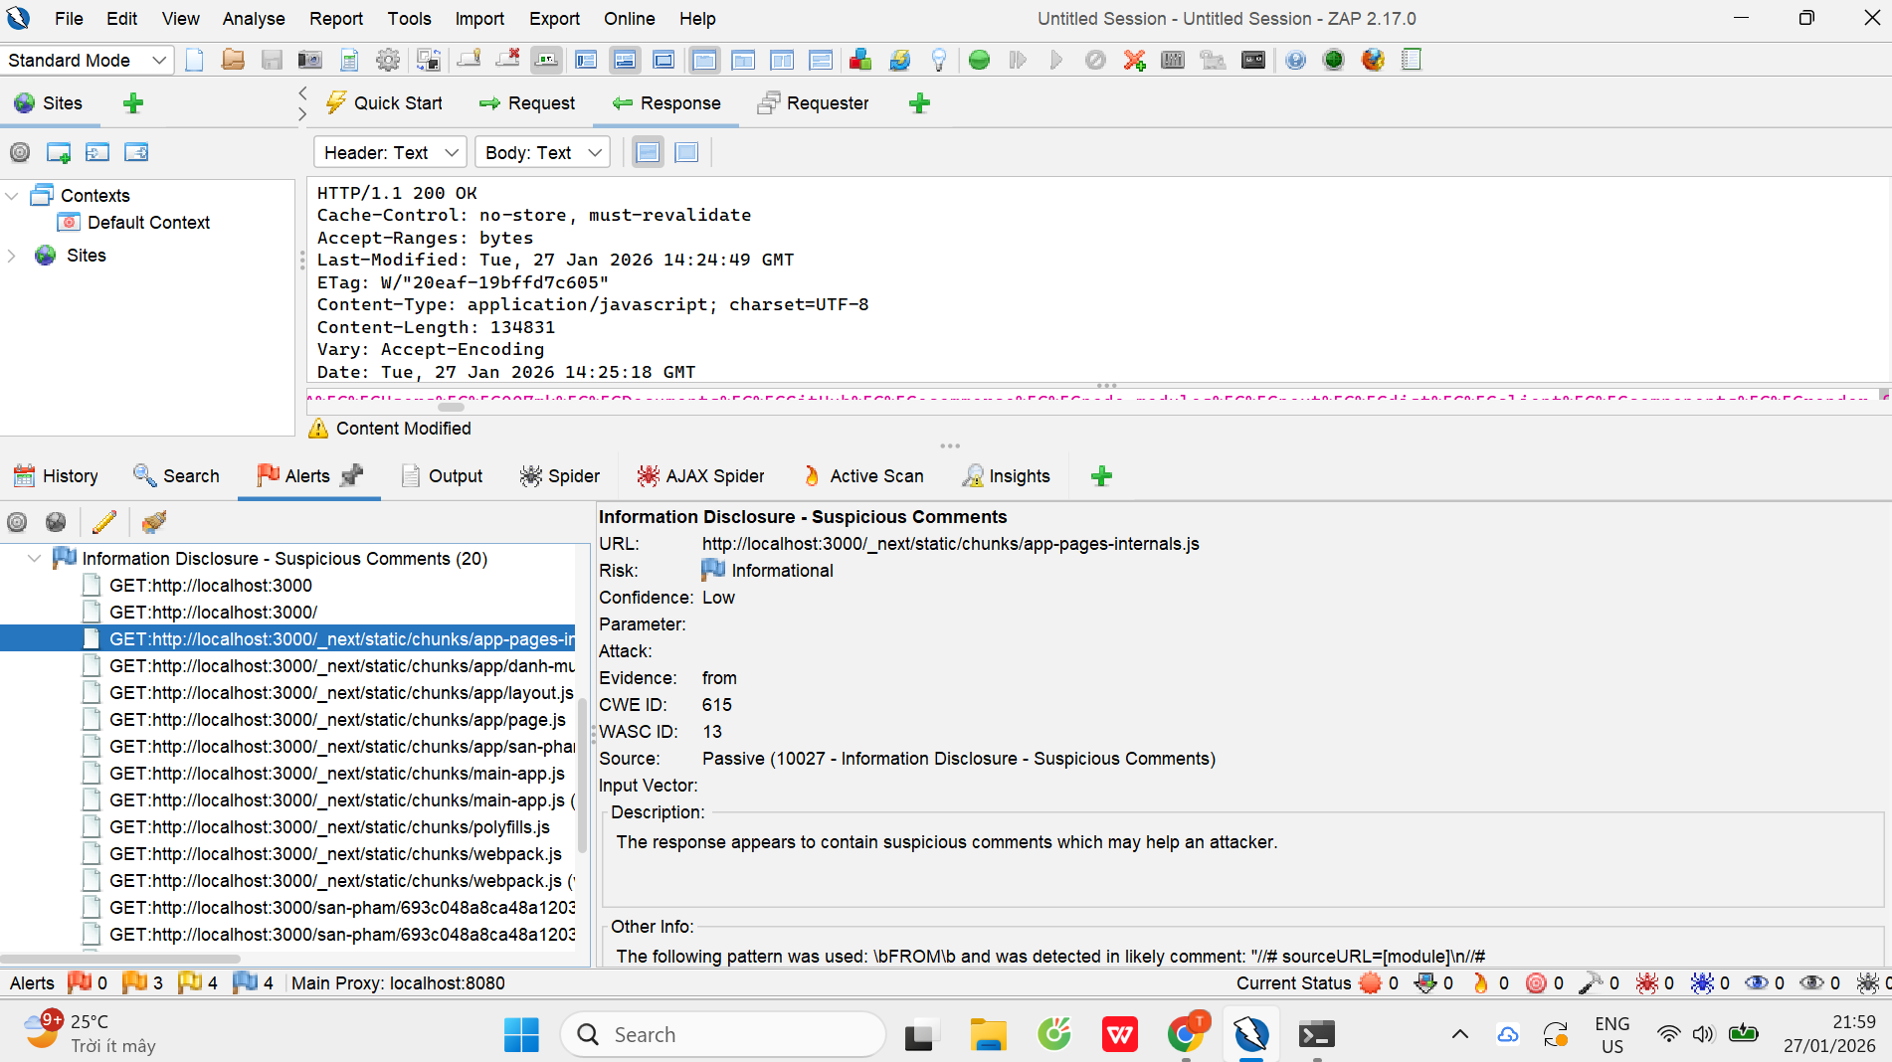
Phần 6: Kiểm thử tự động
6.4. Kết quả chạy tự động:
Tên cảnh báo: Information Disclosure - Suspicious Comments(Công bố thông tin - Bình luận đáng ngờ)
Mức cảnh báo: Thông tin – Rất thấp
Nội dung:
Next.js/Webpack tự động thêm các comment.
Mục đích: Giúp browser DevTools map code minified/compiled về source gốc (original file) để debug dễ dàng (hiển thị tên file thật, dòng code gốc khi debug).
Khuyến nghị:
Ignore hoàn toàn alert này (không ảnh hưởng bảo mật thực tế) hoặc disable source map comment tạm thời.

Slide 38
Phần 6: Kiểm thử tự động
6.5. Nhận xét về automation:
- Automation testing bằng ZAP giúp phát hiện nhanh các lỗ hổng bảo mật phổ biến và lỗi cấu hình hệ thống với độ bao phủ cao, từ đó tiết kiệm thời gian và công sức so với kiểm thử thủ công. Tuy nhiên, công cụ vẫn tồn tại hạn chế như sinh ra false positive, không hiểu logic nghiệp vụ và phụ thuộc vào môi trường chạy (development/production). Vì vậy, cần kết hợp giữa automation và manual testing để đảm bảo chất lượng và bảo mật hệ thống một cách toàn diện.

Slide 39
Phần 7: Báo cáo lỗi
7.1. Danh sách toàn bộ bug tìm được:
ID | Tên lỗi | Mức độ nghiêm trọng | Ngày phát hiện
Bug_1 | Thiếu email | Trung bình | 02/02/2026
Bug_2 | Thiếu ‘@’ email | Trung bình | 02/02/2026
Bug_3 | Thiếu nhập tên sản phẩm khi tạo sản phẩm mới | Khá | 02/02/2026
Bug_4 | Số lượng tồn kho âm | Cao | 02/02/2026
Bug_5 | Thiếu nhập danh mục khi tạo sản phẩm mới | Khá | 02/02/2026
Bug_6 | Không tải danh sách lịch sử quản lý tài khoản | Khá | 02/02/2026
Bug_7 | Directory Browsing | Trung bình | 02/02/2026
Bug_8 | Missing Anti-clickjacking Header | Trung bình | 02/02/2026
Bug_9 | Application Error Disclosure | Thấp | 02/02/2026
Bug_10 | X-Powered-By header HTTP Response | Thấp | 02/02/2026
Bug_11 | Timestamp Disclosure - Unix | Thấp | 02/02/2026
Bug_12 | Information Disclosure - Suspicious Comments | Thông tin – Rất thấp | 02/02/2026

Slide 40
Phần 7: Báo cáo lỗi
7.2. Phân loại bug theo mức độ nghiêm trọng:
ID | Tên lỗi | Mức độ nghiêm trọng | Ngày phát hiện
Bug_1 | Thiếu email | Trung bình | 02/02/2026
Bug_2 | Thiếu ‘@’ email | Trung bình | 02/02/2026
Bug_3 | Thiếu nhập tên sản phẩm khi tạo sản phẩm mới | Khá | 02/02/2026
Bug_4 | Số lượng tồn kho âm | Cao | 02/02/2026
Bug_5 | Thiếu nhập danh mục khi tạo sản phẩm mới | Khá | 02/02/2026
Bug_6 | Không tải danh sách lịch sử quản lý tài khoản | Khá | 02/02/2026
Bug_7 | Directory Browsing | Trung bình | 02/02/2026
Bug_8 | Missing Anti-clickjacking Header | Trung bình | 02/02/2026
Bug_9 | Application Error Disclosure | Thấp | 02/02/2026
Bug_10 | X-Powered-By header HTTP Response | Thấp | 02/02/2026
Bug_11 | Timestamp Disclosure - Unix | Thấp | 02/02/2026
Bug_12 | Information Disclosure - Suspicious Comments | Thông tin – Rất thấp | 02/02/2026

Slide 41
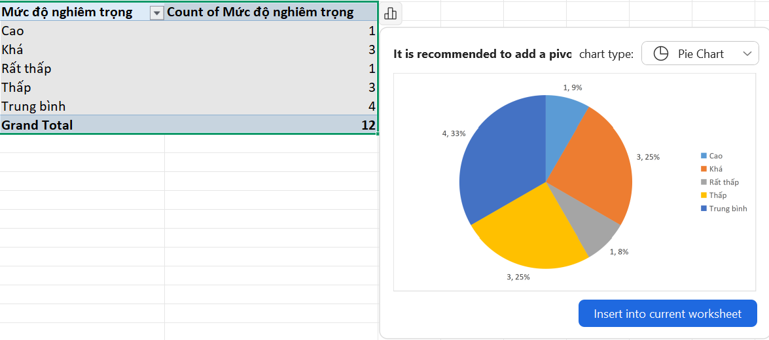
Phần 7: Báo cáo lỗi
7.3. Biểu đồ thống kê bug:

